Slide 1

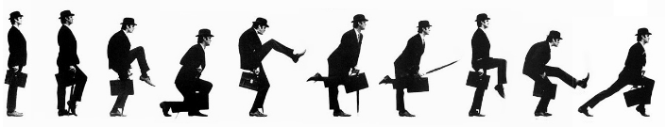
Deep Learning
Chapitre 18
Tensorboard

Slide 2
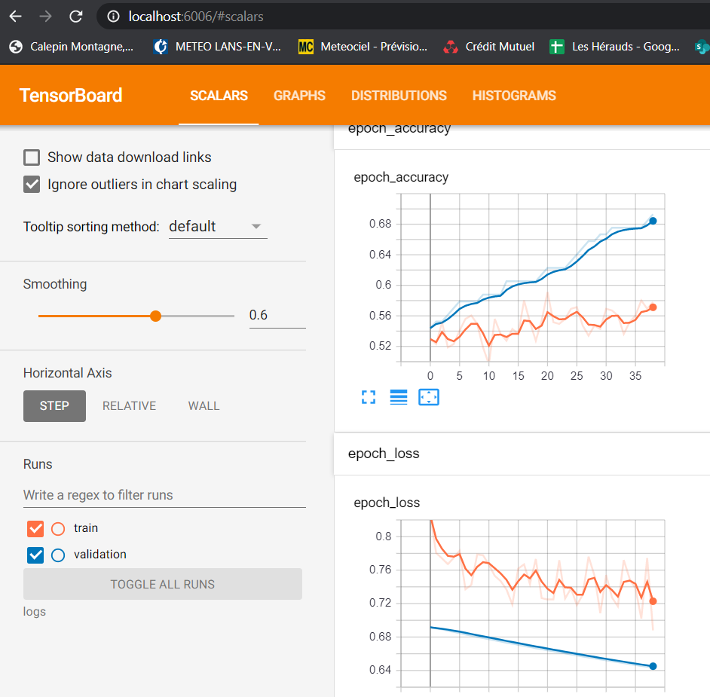
Tensorboard
Permet d'avoir un monitoring des apprentissages
tensorboard –logdir logs (compatible %)
localhost:6006

Slide 3
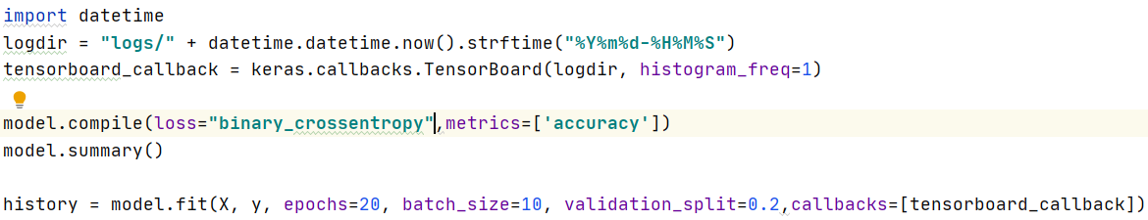
Tensorboard
Nécessite un callback

Slide 4
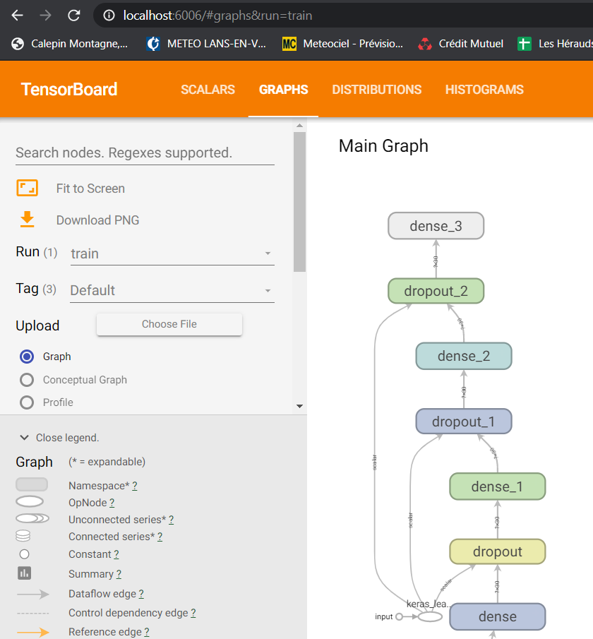
Tensorboard

